Slide 1
Framtidens vårdinformationsstöd
Presentation stegvist införande och funktioner
APT-material oktober 2024

Slide 2
Vad kan vi förvänta oss vid införandet v 3 2025?
Plattform för utveckling – allt händer inte från dag ett.
Cosmic ger oss möjligheter – vi måste ta tillvara dem.
Helheten blir bättre – både för vården och för patienten.

Slide 3
Stegvist införande
Vi inför grundläggande funktioner först – för ett säkert och stabilt Cosmic.
Med en pressad tidplan har vi identifierat de mest grundläggande funktionerna som måste vara på plats för att säkerställa patientsäkerhet från dag ett, för ett stabilt Cosmic vecka 3 2025.
Vi fokuserar på att utbilda och stötta medarbetarna så att de kan använda de funktioner som införs vecka 3 på ett effektivt sätt.
Funktioner som inte är grundläggande för produktionsstart införs senare.

Slide 4
Frågor och svar
Varför får vi inte alla funktioner direkt i vecka 3?
Svar: Vi har en pressad tidsplan och inför de grundläggande funktionerna först för att säkerställa ett patientsäkert och stabilt Cosmic. Grundläggande funktioner som inte är avgörande för produktionsstart planeras införas senare.
Varför måste vi vänta på vissa funktioner?
Svar: Vi har tillsammans med verksamheten identifierat vilka funktioner som måste vara på plats för att produktionen ska vara stabil från dag ett. Alla funktioner är viktiga, men vi måste prioritera patientsäkerhet och stabilitet först. Dessa funktioner kommer att införas så snart som möjligt efter vecka 3.
Hur kommer det här påverka vårt arbetssätt?
Svar: Vårt mål är att ni ska kunna fortsätta arbeta säkert och effektivt under övergången till Cosmic. Ni kommer att fortsätta använda vissa befintliga system och genom övergångslösningar* ha tillfälliga arbetssätt tills de nya funktionerna kan införas.
Hur får jag information om när funktionerna införs?
Svar: Information om införandet av funktioner i Cosmic kommer till medarbetare via deras chefer.
Notes:
*Övergångslösningar
Avser de arbetsrutiner som tillfälligt behöver justeras inför/under pre-produktion och inför produktionsstart.

Slide 5
Vilka system ersätts när vi inför Cosmic?

Slide 6
PMO
Melior
Specialist-system
COSMIC
Elvis
Möjliggör samlad information i högre grad samt förenklar framtida förvaltning och utveckling.
Notes:
Många av de system vi använder idag närmar sig slutet på sin livscykel och lever inte upp till de förväntningar som vi ställer på ett modernt vårdinformationsstöd. Vi har även flera olika system för att möta våra behov, vilket kräver resurser för förvaltning och utveckling av dessa system.
Med Cosmic får vi ett samlat och gemensamt huvudjournalsystem och information om patienten blir mer sammanhållen. Eftersom funktionaliteten i Cosmic också inkluderar funktioner vi idag har i flera av våra specialistsystem, kan vi även ersätta dem.
På så sätt kan vi lägga våra resurser för framtida förvaltning och utveckling på ett system – där alla delar från början är byggda för att passa med varandra – istället för flera olika system.

Slide 7
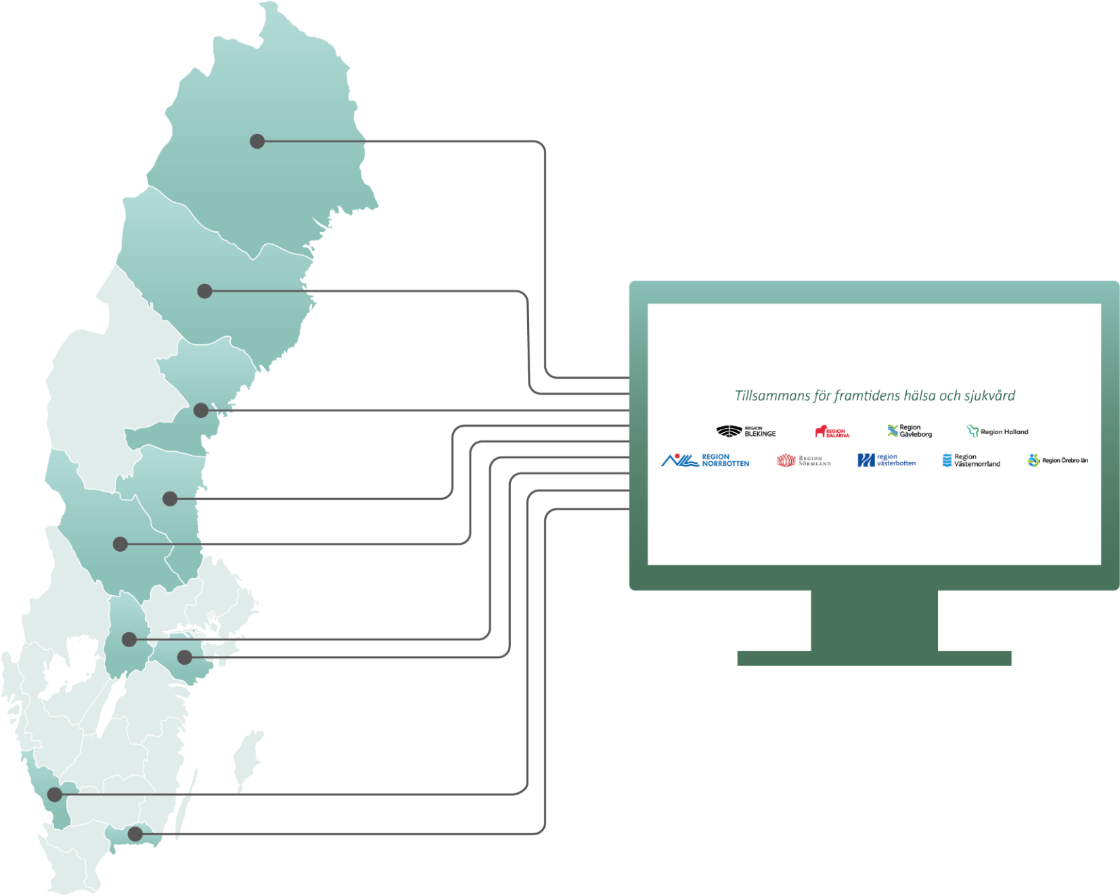
Arbetet med att utforma vårt nya vårdinformationsstöd sker tillsammans med åtta andra regioner i ett samarbete som heter Sussa samverkan.
Region Gävleborg har verksamhetsrepresentanter som deltar i arbetet.
Notes:
Från Region Gävleborg har drygt 30 verksamhetsrepresentanter från hälso- och sjukvårdens olika kliniska områden varit delaktiga. I Sussa samverkan och tillsammans med leverantören Cambio har vi arbetat utifrån olika områden, till exempel läkemedel, vårddokumentation, och Nationella programområden för att ta fram vår gemensamma version av Cosmic.

Slide 8
Processen till vårt Cosmic
Regionens val
Sussa konfigura-tion
HSA
Anpassat Cosmic efter regionala förutsättningar
Notes:
Under senaste året har vi inom Region Gävleborg arbetat med att skapa beställningar till vår version av Cosmic. I det Sussa-gemensamma arbetet har varje region har sett över vilken funktionalitet/vilka moduler i Cosmic de vill starta med och vad man eventuellt avvaktar med.
En annan viktig grund för Cosmic är HSA*-organisationen som tankas över från vårt KIX.
Något som också skiljer sig är organisationens uppbyggnad, den ser annorlunda ut i Cosmic. Detta kommer att påverka vissa verksamheter och det är främst de som har sektioner i dagens system som kommer märka en skillnad. Här har vi försökt att hitta bästa möjliga lösning, och för vissa verksamheter innebär det att vi kommer behöva testa noggrant innan produktionsstart.
När vi laddar Cosmic är det först HSA-organisationen som laddas in, sedan ska all Sussa-gemensam konfiguration in och efter det kan varje del knytas mot den verksamhet som ska använda den.
Här har vi fått beställa enligt de Nationella programområden/arbetsströmmar som Sussa samverkan delat upp arbetet i.
(*Katalogtjänst, HSA, är en elektronisk katalog som möjliggör för både invånare och personal att enkelt hitta korrekta kontaktuppgifter och söka efter vård på nätet. Uppgifterna som finns i HSA används också för att ge rätt behörighet när användare loggar in i tjänster och system.)

Slide 9
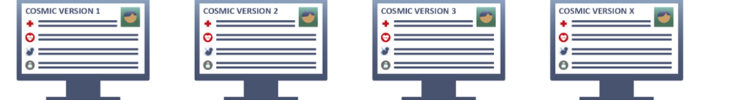
Vid införande av Cosmic vecka 3 2025
Vid införandet kommer grundläggande behov för att arbeta i Cosmic finnas i systemet, till exempel urval av dokumentationsmallar, remissmallar, provpaket.
Därefter finns möjlighet till fortsatt utveckling och fler funktioner kommer att införas.
Notes:
Under året har till införandet skapats och beställts ett grundutbud som ska motsvara det mest grundläggande behovet i verksamheten vid införandet.
Arbetet har skett i samarbete mellan våra regionala representanter som deltagit i det gemensamma arbetet inom Sussa, med representanter i våra regionala projekt samt representanter från verksamheter där dialog behövs för att säkerställa att grundläggande behov är uppfyllt.
Under hösten kommer verksamhetsnära representanter delta i tester och verifiera vår version av Cosmic och vid behov sker sedan rättning och komplettering.
Det vi har i Cosmic vid produktionsstart är en grund vid införandet därefter kommer fler funktioner att införas.

Slide 10
Funktioner i Cosmic som ersätter nuvarande lösningar
Funktionalitet COSMIC | Innehåll exempel | Ersätter
Vårddokumentation | Strukturerad journal, gemensamma dokument, journaltabeller, vårdplaner. | PMO, Melior
Vårdadministration | Planering och bokning Kassahantering/Ankomst/Frikort Avtal, produkter, varor och prislistor | PMO, Elvis
Resursplanering | Schemaläggning Väntelist-funktionalitet | PMO, Elvis
Läkemedel | Gemensam läkemedelslista för alla vårdgivare (primärvård, specialiserad öppenvård och slutenvård) | PMO, Melior
BoS | Provbeställning och svar | PMO, Sorian/svarsdatabasen
Tillväxtkurvor | PC-PAL

Slide 11
Ny/förbättrad funktionalitet i och med Cosmic
Funktionalitet COSMIC | Innehåll exempel | Ersätter
Översikter | Patient-, användar- och verksamhetsrelaterade
Kliniskt beslutsstöd | Kunskaps- och beslutsstöd läkemedel CDS för vårdskadeprevention
Digitalt beslutsstöd för tvångsvård inom psykiatrin | Modul för tvångsvård inom psykiatrin
Mediahanteringsmodul | Boka och utföra mediaundersökningar som lagras i regionalt arkiv. Ger åtkomst till lagrad media.
Messenger | Meddelandesystem för interna meddelanden mellan användare i COSMIC. Möjligt att länka patient-id. | Meddelandefunktion PMO Bevakning Melior

Slide 12
Vad kommer inte med vid införande av Cosmic vecka 3 2025
Namn | Funktion | Lösning/kvarstående system
Nova | Åtkomst till delar av Cosmic via surfplatta (inriktningsbeslut, utredning pågår)
Cytostatika | Modul för beredning och administrering | Cytodos
AK-mottagning | Modul för vård av patienter med antikoagulantia behandling | Journalia
Birth | Stödjer processen mödrahälsovård och förlossning | Obstretix
TM2 – Theater management 2 | Operationsplaneringsverktyg | Provisio

Slide 13
Ekonomi-system
Ex på prioriterade uthopp
Befolkningsregistret
CardioPerfect
Förskrivningskollen
Journalia - AK
Physiotools
Biverkningsrapportering
Cytobase
WebSesam
Sjukskrivning
SmiNet
NPÖ
NKK
Senior Alert
WebCert
Min vård Gävleborg
COSMIC
- koppling till andra funktioner
Uthopp
HSA-
katalog
DRG
Mobimed
Notes:
Cosmic kommer även att kopplas till flera andra nationella tjänster/plattformar och funktioner, olika stödsystem inom regionen samt att det kommer att finnas möjlighet till uthopp till andra system – varav några är särskilt prioriterade till införandet.

Slide 14
Kontaktvägar FVIS:
Allmänna frågor och funderingar
fvis@regiongavleborg.se
Frågor och funderingar om utbildning
utbildningfvis@regiongavleborg.se
Frågor och funderingar om behörigheter
fvis.behorigheter@regiongavleborg.se
Frågor och funderingar om test
fvis.test@regiongavleborg.se
Prenumerera på vårt nyhetsbrev!
Nyhetsbrev - Region Gävleborg (regiongavleborg.se)
Samverkanswebben - Läs mer om FVIS och Cosmic
Cosmic – framtidens vårdinformationsstöd - Region Gävleborg (regiongavleborg.se)

